Slide 1
TDC - BH
SaaS B2B - Não tenha medo das customizações.
Notes:
Quem sou eu?

Slide 2










PRODUTO / DITO CRM
Dito CRM
EMAIL
SMS
LOJA FÍSICA
FACEBOOK
BROWSER PUSH
ECOMMERCE
MOBILE PUSH
HUB QUE CENTRALIZA E INTEGRA TODOS OS PONTOS DE CONTATO DO CLIENTE ON E OFF.
APP MOBILE
VENDEDOR

Slide 3
B2C x B2B
Notes:
Pergunta
- Breve contexto da diferença

Slide 4
B2C
B2B
Entregar um serviço/ produto diretamente para o consumidor final
Entregar valor (ROI) para a empresa contratante com a utilização do seu produto/serviço
Notes:
B2B o cliente está te pagando para resolver um problema , ou vários ao mesmo tempo.
- Aumentar receita
- Eficiência operacional
- Centralização de dados e informações

Slide 5
B2C
B2B
Processo de compra tende a ser mais emocional.
O comprador na maioria dos casos é quem irá utilizar o que foi adquirido
Processo de compra tende a ser mais demorado. Diversas pessoas dentro da mesma empresa participam da decisão.
Nem sempre quem compra irá utilizar.
Notes:
VEnda envolve outros times da empresa - De um CS até um Líder técnico
- Contas Enterprises envolvem até C - levels

Slide 6
PM/PO/Produto.
Notes:
Exemplo de capa para usar entre um assunto e outro dentro da sua apresentação, como um subtítulo ou subtópico.

Slide 7
UX
TECH
BUSINESS
Pessoas de Produto
Notes:
As atribuições de um PM/PO não de diferem em seu conceito do B2B para o B2C
POrém no dia-a-dia existem diferença

Slide 8
B2C
B2B
Maior número de clientes.
Clientes e leads tendem a ser “números”
Menor número de clientes.
É possível conhecer os clientes e leads pelo nome/empresa
Notes:
Alto nível de feedbacks vindo de todos os lados/times - Clientes e prospects
Maior proximidade com os clientes
Facilidade de ter um feedback qualitativo

Slide 9
O pedido da customização.
Notes:
COMO A DECISÃO É MAIS COMPLEXA É COMUM O PEDIDO
O time de vendas chega com a solicitação

Slide 10
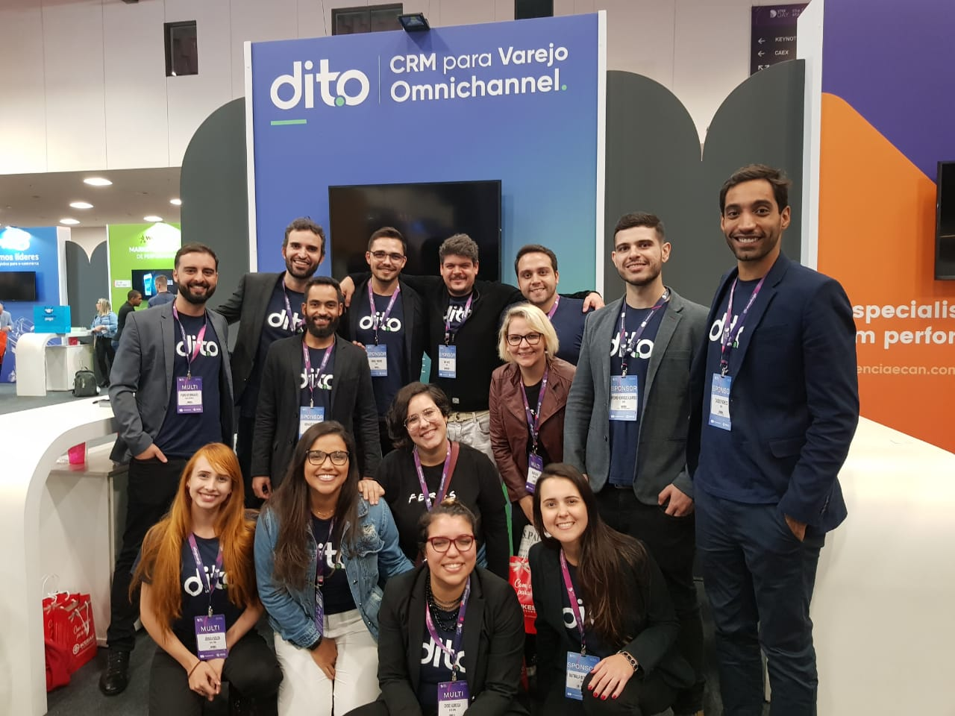
Branding
Produto
Operação (boa margem):
Tecnologia
Notes:
ESTOU FECHANDO O MELHOR CLIENTE QUE A EMPRESA VAI TER $$$$$
MILHÃO NO PROXIMO SLIDE

Slide 11
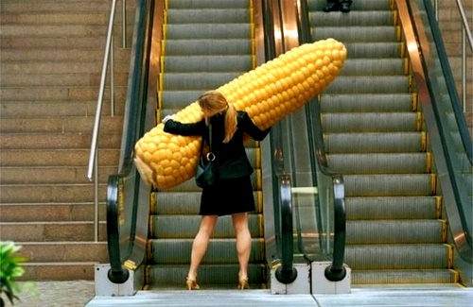
Notes:
FRASE CHAVE DO TIME DE VENDAS PRÓXIMO SLIDE

Slide 12
“Ele adorou o produto mas só vai fechar se fizer o recurso A,B,C...”
Notes:
Exemplo de capa para usar entre um assunto e outro dentro da sua apresentação, como um subtítulo ou subtópico.

Slide 13
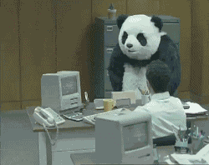
Notes:
Backlog organizado - Entregas em dias e alinhada
Roadmap dos próximos 6 meses refinando
Stackholders alinhados
EMPATIA

Slide 14
SEJA SEMPRE EMPÁTICO.

Slide 15
Como alinhar com o time de vendas?

Slide 16
UX
TECH
BUSINESS
Branding
Produto
Operação (boa margem):
Tecnologia
Notes:
Vista sua capa do Business e pense nas métricas da empresa.
Assumindo essa posição o time de vendas tende a confiar mais nas suas devolutivas - não se coloque como o cara de TI ou o “mini-ceo”

Slide 17
“Ele adorou o produto mas só vai fechar se fizer o recurso A,B,C...”
Notes:
1 - Sugira para o time de vendas convencer o cliente a começar a utilizar o produto pelas partes que ele amou. Treine esse discurso.
2 - Explique que Feedbacks e solicitações/sugestões de clientes tem maior peso

Slide 18
Questione você mesmo.
Notes:
Sempre faça questionamentos sobre o porque dessa solicitação estar sendo feito por esse cliente.
- Migração de concorrente que não o atende?
- Qua será o ganho financero para ele e para empresa? - B2B é Resolver problemas

Slide 19
O cliente é um dos maiores do segmento?
Notes:
Faça um exercício sobre quem é o solicitante

Slide 20
Essa dor é comum nesse segmento?
Notes:
Pesquise
Descubra na sua base de clientes
Procure por outros clientes que estejam no pipe de vendas que possam ter essa POSSIVEL DOR

Slide 21
Talvez você esteja recebendo uma informação valiosa.
Notes:
Você pode estar criando um diferencial de mercado - Estratégia Pino de Boliche
Converse com o LEAD - Vá a uma reunião de vendas com o time.
Estresse a informação.

Slide 22
Já pensou em pedir mais dinheiro?
Notes:
Exemplo Dito - Time de projetos especiais
EXEMPLO DITO - TIME DE P&D - ATENDE NECESSIDADES DE CLIENTES MAS SEMPRE TENTANDO PRODUTIZAR A SOLICITAÇÃO

Slide 23
Pense no time de Vendas como um cliente.
Notes:
Eles estão diariamente conversando com possíveis clientes, e que possuem necessidades que o seu produto pode resolver.
Tente separar um tempo para se envolver em algumas reuniões.

Slide 24
Como você pode ajudá-lo a atingir os objetivos?
Notes:
Pense nos goals que o time de vendas precisa entregar
RECEITA é Métrica quase sempre principal da empresa

Slide 25
Continue dizendo não!
Notes:
Sempre ao dizer não, demonstre para o time o motivo disso não ser possível.
Foque em demonstrar o que está sendo feito e o valor que será gerado X o que você está dizendo não
Ensi

Slide 26
Seu roadmap não é estático!
Notes:
Oportunidades surgem a todo momento
Você tem a obrigação de sempre estar alerta a todas
Tente sempre provar com números + Dados quali - Números sem contexto são só numeros

Slide 27
Replique o conhecimento para o time de vendas!
Notes:
Faça com que eles possam pensar nisso e já filtrar
Treinar o discurso de vendas.
Escolha um Campeão do time de vendas para ser seu representante.

Slide 28
Cases.
Notes:
Exemplo de capa para usar entre um assunto e outro dentro da sua apresentação, como um subtítulo ou subtópico.

Slide 29
SMS Cadenciado.
Notes:
Líder do segmento
Dor e necesidade clara ao resolver o problema
Alto valor agregado ao MRR

Slide 30
PDV - Agenda
Notes:
Customização já nasce como uma possibilidade Real e como um diferencial competitivo
Uma pesquisa bem feita já demonstrou que essa necessidade existiria

Slide 31
SEJA SEMPRE EMPÁTICO.

Slide 32

OBRIGADO.
Arthur Éden
Produto
arthur.eden@dito.com.br
Linkedin.com/in/arthureden
dito.com.br
Notes:
Tela de agradecimento

